Slide 1
分数乘法（三）
第1课件
WWW.PPT818.COM

Slide 2
1. 理解分数乘分数的意义，探索并掌握分数乘分数的计算方法，并能正确地计算。（重点）
2. 理解分数乘分数的算理及其推导过程。（难点）

Slide 3
有趣的分数
乐乐遇到这样一道判断题：先吃掉一个西瓜的一半，再吃掉剩下西瓜的一半，这时还剩下整个西瓜的四分之一。他毫不犹豫的打了错号，他认为吃了一半，不就还剩下一半，也就是二分之一吗？他的想法对吗？

Slide 4
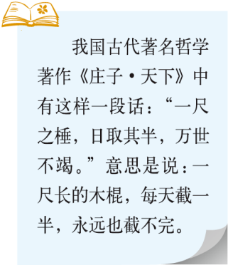
知识点
分数乘分数的意义
（1）这些读一读，想一想，剩下的部分占这张纸条的几分之几？

Slide 5
（1）这些读一读，想一想，剩下的部分占这张纸条的
几分之几？
1
1
1
1
1
1
的
1
×
＝
2
2
2
1
1
1
1
1
的
×
＝
2
2
2
2
4
1
1
1
1
1
的
×
＝
4
2
4
2
8

Slide 6
知识提炼
分数乘分数的意义：求一个分数的几分之几是多少。由分数乘分数的意义可知，求一个分数的几分之几是多少，用乘法计算。

Slide 7
知识点
分数乘分数的计算方法
（2） ？用一张长方形的纸折一折，想一想，再
算一算。
涂出斜线部分的
平均分成4份，涂出它的

Slide 8
（3）折一折，算一算，说一说。
先分4份，取1份
再分3份，取2份
共分12份，共取2份
先分5份，取3份
再分6份，取5份
共分30份，共取15份
先分8份，取7份
再分4份，取1份
共分32份，共取7份

Slide 9
知识提炼
分数乘分数的计算方法：分子相乘的积作分子，分母相乘的积作分母，能约分的可以先约分再计算。

Slide 10
小试牛刀
用纸折一折，涂一涂，再算出结果。（选自教材P29 T2）

Slide 11
例 计算： 。
错因分析：3与3都为分子不能约分，14和7都为分母，
也不能约分。

Slide 12
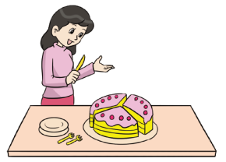
1.淘气过生日，妈妈买来一个蛋糕，切了 给淘气，
淘气只吃了其中的 ，淘气吃了整个蛋糕的几分之
几？画一画，算一算。 （选自教材P29 T1）
画一画略
1
答：淘气吃了整个蛋糕的 。
6

Slide 13
2.（选自教材P29 T3）

Slide 14
3.连一连某小区总面积的 是空地，空地的 准备
用来植树种草，用来植树种草的面积占小区总面积
的几分之几？
1
4
2
×
＝
6
5
15
2
答：用来植树种草的面积占小区总面积的 。
15

Slide 15
4. 一个长方形长 m，宽是长的 ，宽是多少米？
这个长方形的面积是多少平方米？
5
2
5
5
5
25
×
＝
（m）
×
＝
（m²）
2
3
3
2
3
6
5
25
答：宽是多 米，面积是 平方米。
3
6

Slide 16
这节课你们都学会了哪些知识？
分数乘分数的计算方法：分子相乘的积做分子，分母相乘的积做分母；能约分的先约分再计算。

Slide 17
作业1：完成教材相关练习题。
作业2：完成对应的练习题。

